Slide 1


VOC DEL PARA EL DESARROLLO DE MI PUEBLO

Slide 2

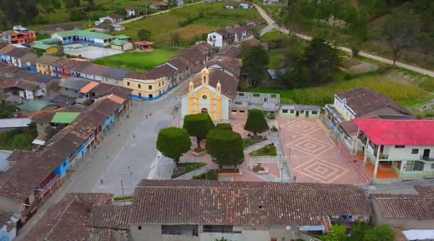
RENDICIÒN DE CUENTAS AÑO 2022
Informo que mi trabajo es fiscalizar y legislar, como también se realizo algunas gestiones.
Para el desarrollo de mi pueblo.
Sr. Miguel Chuni
VOCAL DEL GAD.P COCHAPATA
COMISIÒN DE INFRAESTRUCTURA Y VIALIDAD

Slide 3

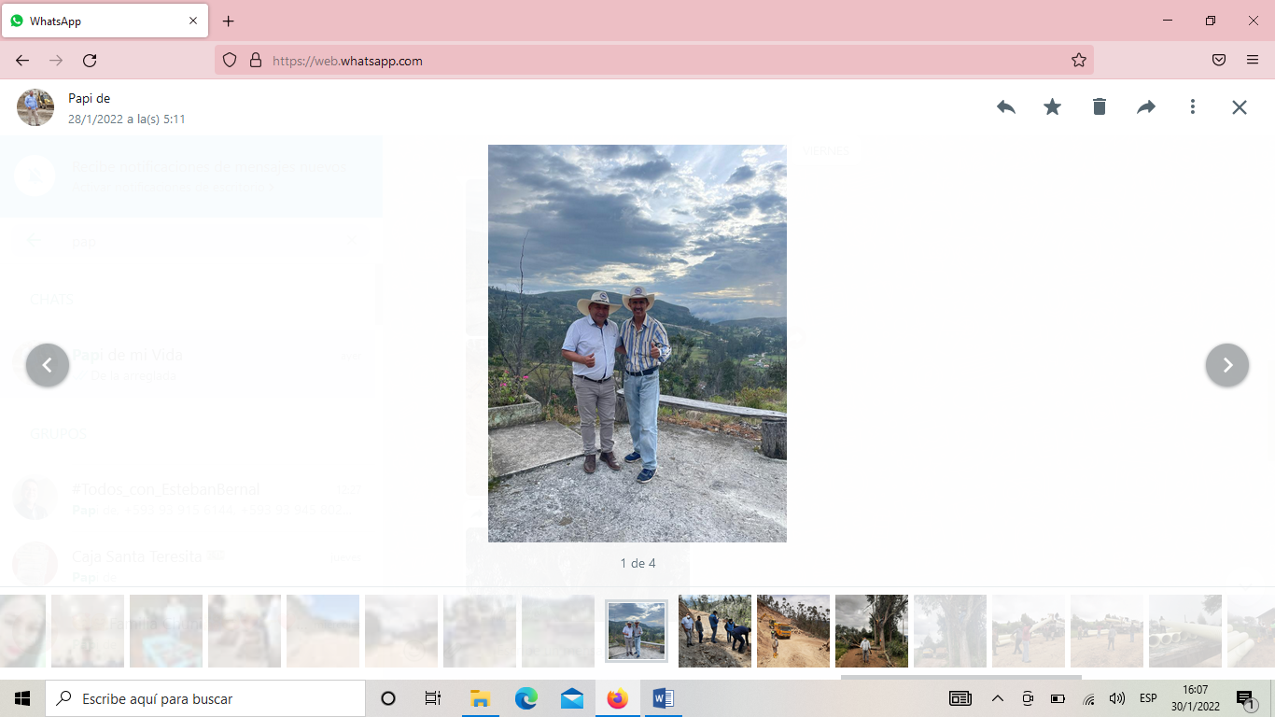
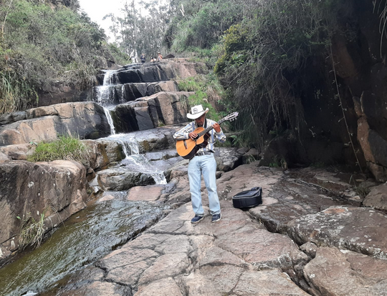
Se promociono el Turismo, con los Hermanos Carrión, en las Camas de Piedra, el emprendimiento del Café de Yanazacha, el licor Don Capelo con la finalidad de hacer conocer, mejorar el turismo en nuestra parroquia, al País y al mundo Entero.
RENDICIÒN DE CUENTAS AÑO 2022

Slide 4
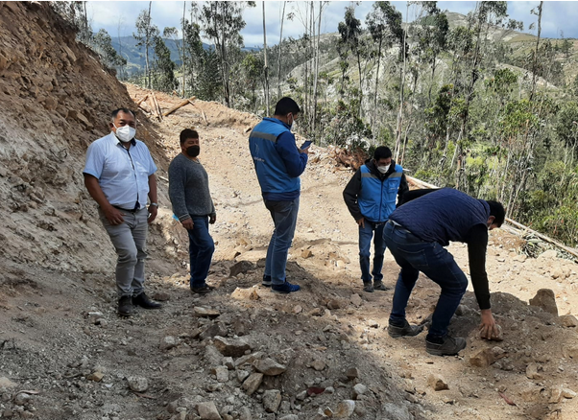
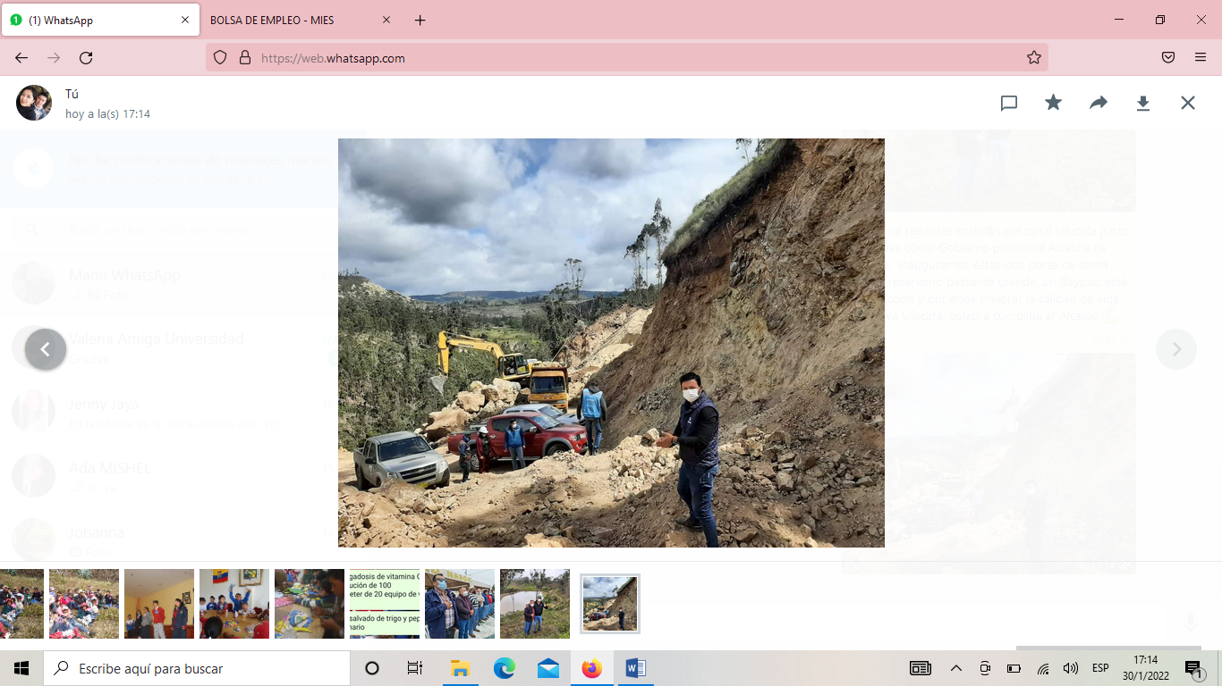
Se ah realizado inspecciones de la mina del material de lastre que está ubicado en el sector Dumishin con varios técnicos del GAD Municipal Nabón,Tecnicos de asfaltar, para dar inicio dando el mejoramiento de la Carpeta Asfáltica, en las calles del Centro Parroquial.
RENDICIÒN DE CUENTAS AÑO 2022

Slide 5
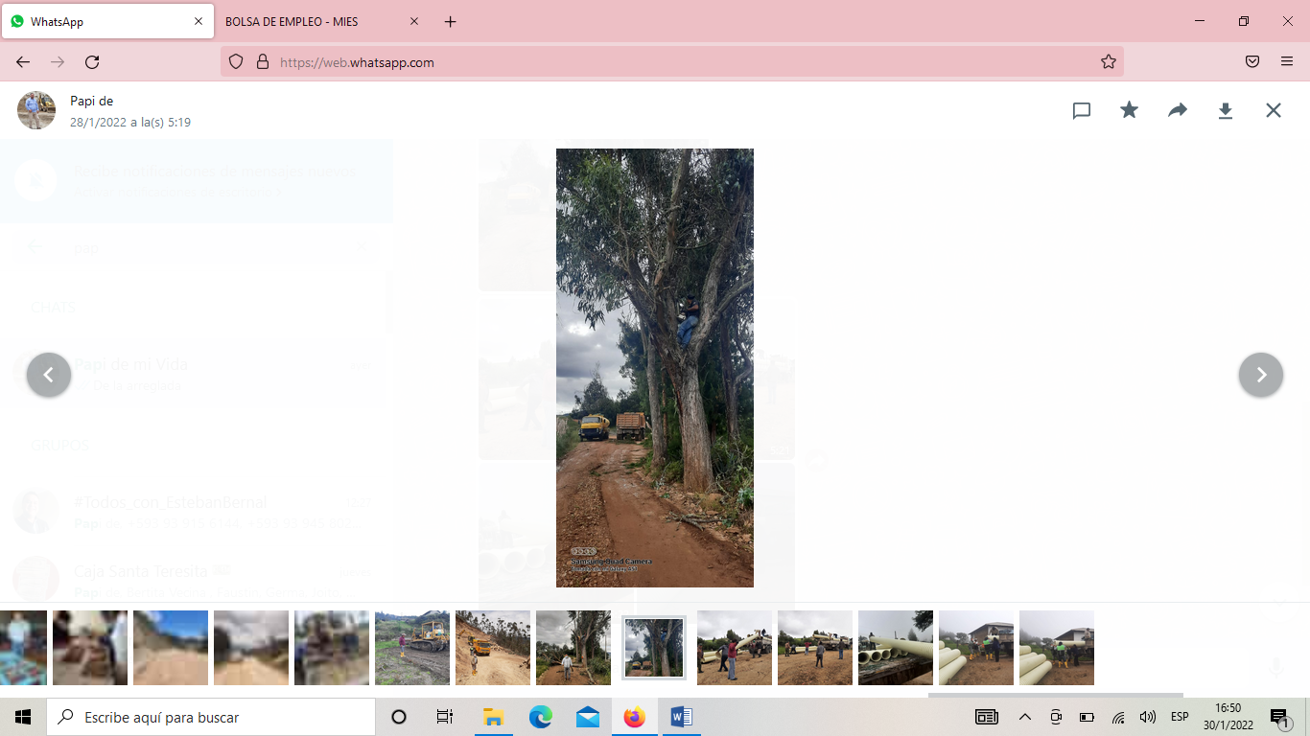
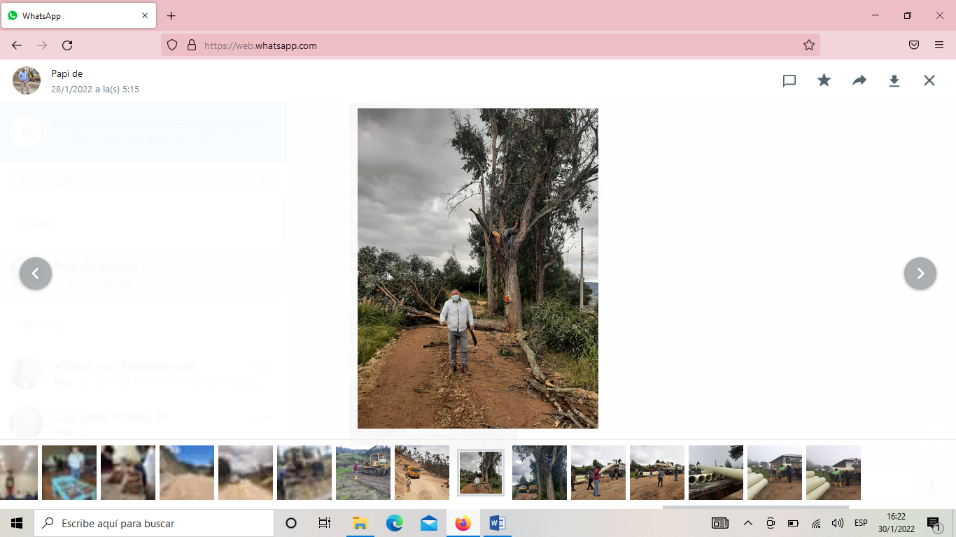
Se dio mejoramiento la vía de las tres aguas que conduce a la comunidad de las Lajas, con el apoyo del Equipo Camionero del GADM. Nabón para dar el servicio a la Parroquia ya que la vía principal del ingreso al centro parroquial se estaba dando el mejoramiento poniendo la Carpeta Asfáltica.
RENDICIÒN DE CUENTAS AÑO 2022

Slide 6
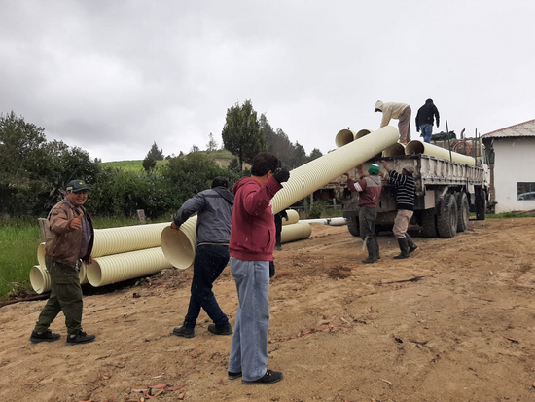
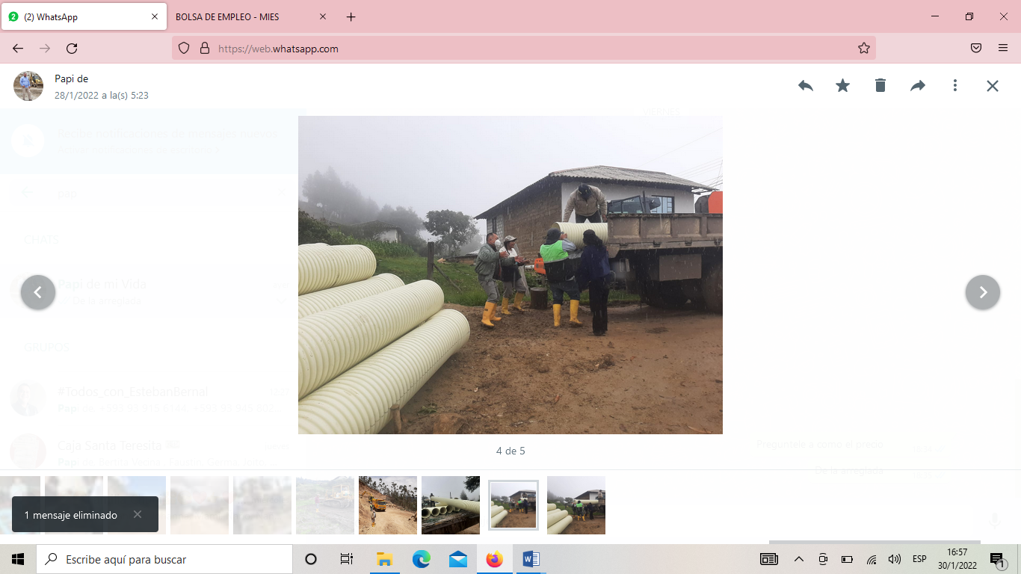
Se realizo una gestión de una tubería, conjuntamente el Sr. Alcalde Patricio Maldonado, con el Sr. Presidente del canal de Riego de Chorro Blanco y Verdezacha y la Sra. Socióloga Cecilia Méndez Prefecta del Azuay. Para embaular en la cabecera del Centro Parroquial.
RENDICIÒN DE CUENTAS AÑO 2022

Slide 7
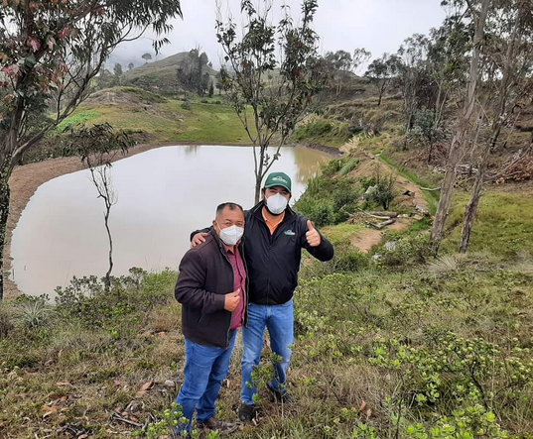
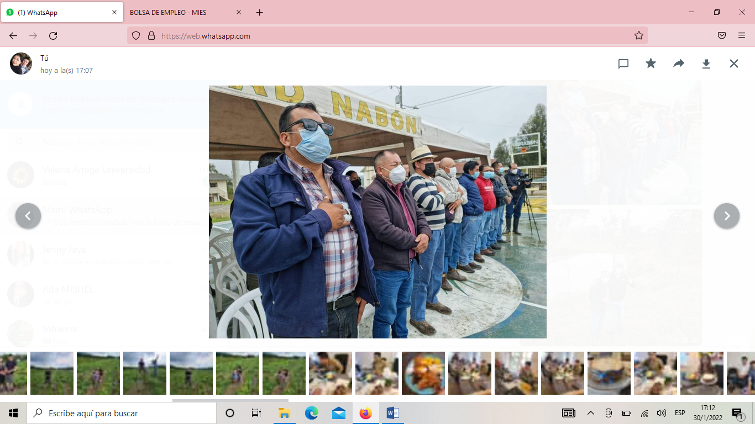
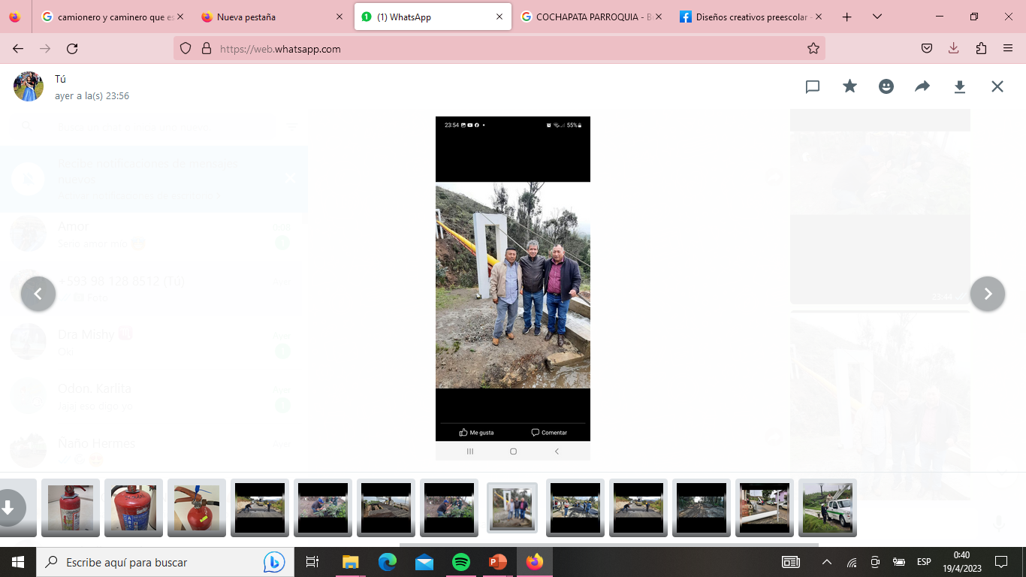
Se Entrego los mini reservorios construidos en las diferentes comunidades y el reservorio que se amplio de la comunidad de Ulucata, con el Sr. Alcalde del Cantón Nabòn, Técnicos de la Prefectura del Azuay, GAD.P. Cochapata, esto con la finalidad de mejorar algunos predios, para el cultivo y que la ciudadanía tenga una mejor producción.
RENDICIÒN DE CUENTAS AÑO 2022

Slide 8
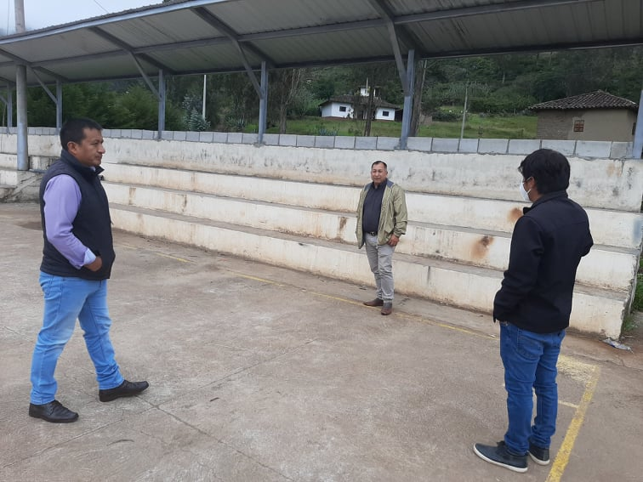
Se fiscalizo la construcción del techo en el graderío de la comunidad de Ñamarin.
RENDICIÒN DE CUENTAS AÑO 2022

Slide 9
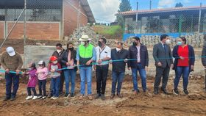
Se Fiscaliza la obra y al mismo tiempo se realiza la entrega del cerramiento de 53 metros al andar de la vía del colegio Víctor León Vivar, con la presencia de las autoridades Sr Alcalde, concejales del cantòn Nabòn, director del distrito de Educación Nabòn-Oña, teniente Político, GADP Cochapata, directiva del Plantel, estudiantes y padres de Familia.
RENDICIÒN DE CUENTAS AÑO 2022

Slide 10
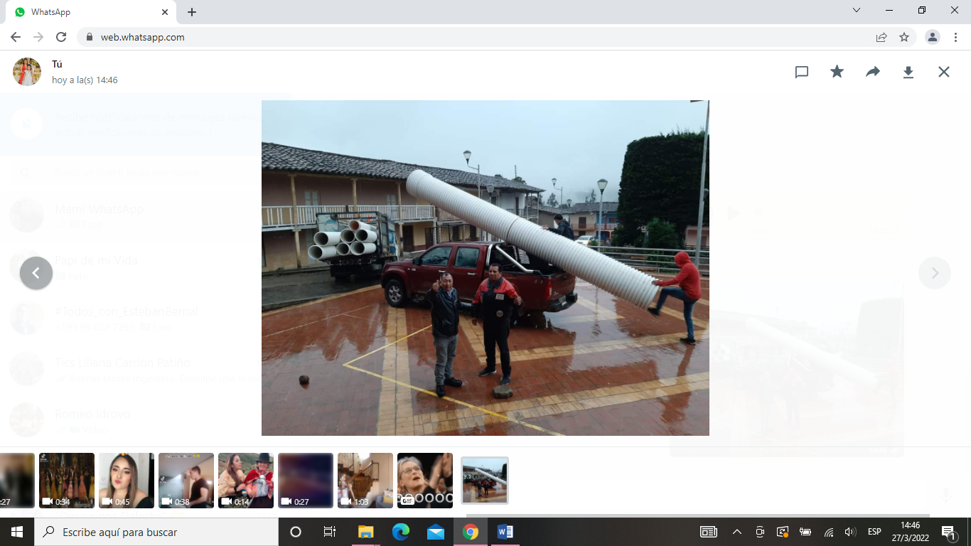
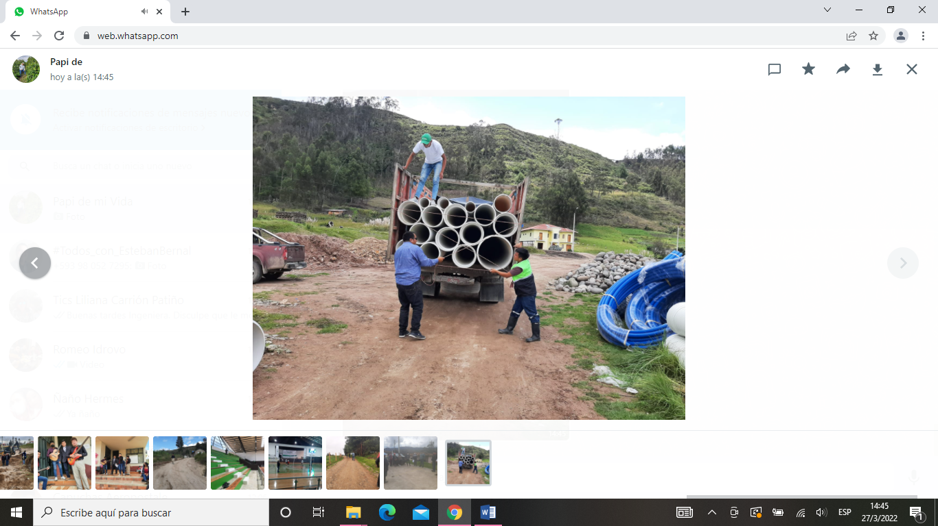
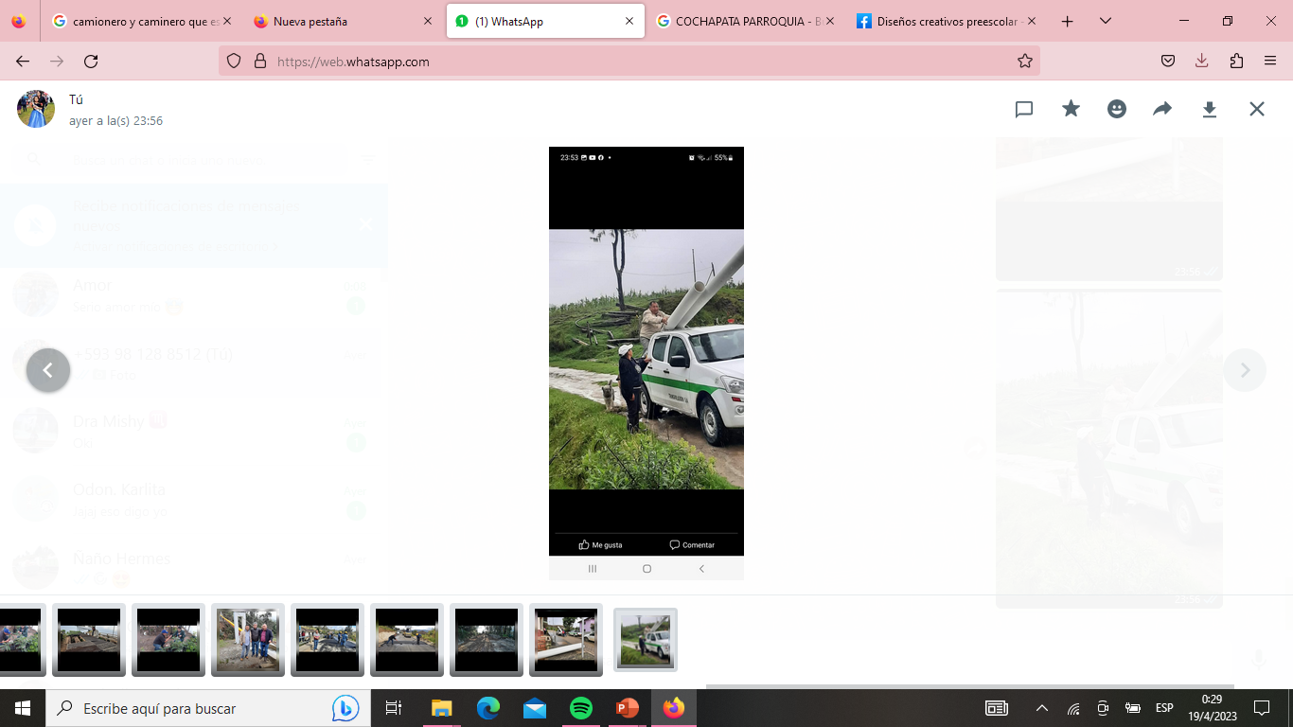
Se gestiona unos tubos con el Sr. Presidente encargado salimos al GAD Municipal Nabòn a gestionar al mismo tiempo retirar en un camión también se realiza la entrega formal en el GAD Parroquial donde participa el Sr. Alcalde Patricio Maldonado, las personas beneficiadas, por la cual fueron destruidas las vías que conducen a sus propiedades por el invierno, se ha logrado cubrir a la brevedad la emergencia con estos tubos.
.
RENDICIÒN DE CUENTAS AÑO 2022

Slide 11
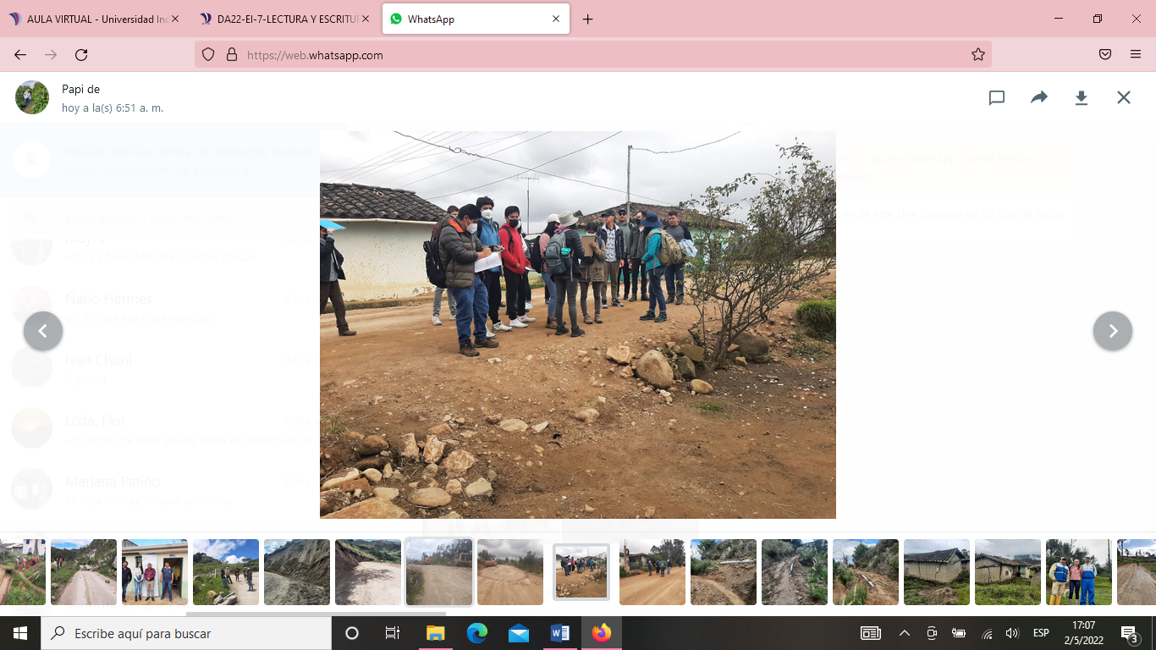
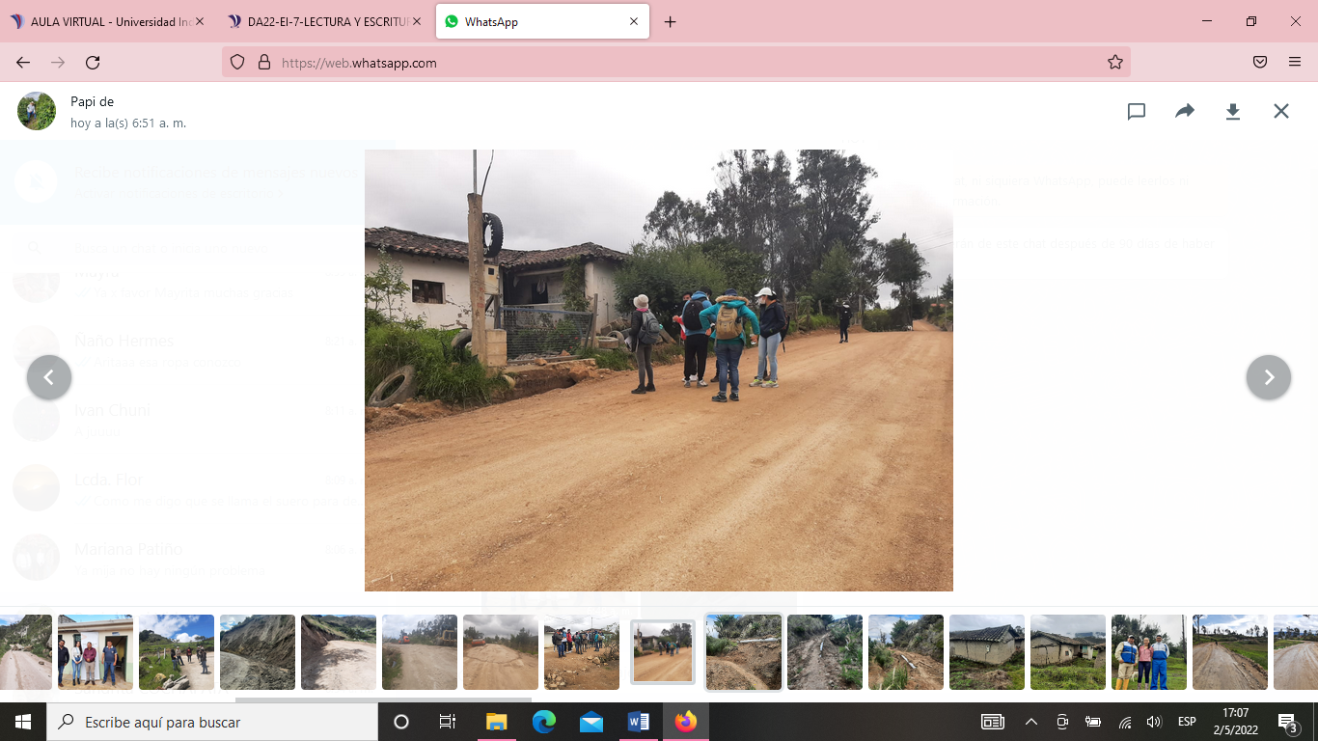
Se acompañó a ver las casas y conversar con los dueños que deseen arreglar con el proyecto a través de la Universidad Estatal en este recorrido se selecciono varias casas, en la cual se acordó a que pongan la contraparte los beneficiarios, esto se realizo con los compañeros del GAD.P. Cochapata y la Alcaldía de Nabòn.
RENDICIÒN DE CUENTAS AÑO 2022
.
.

Slide 12
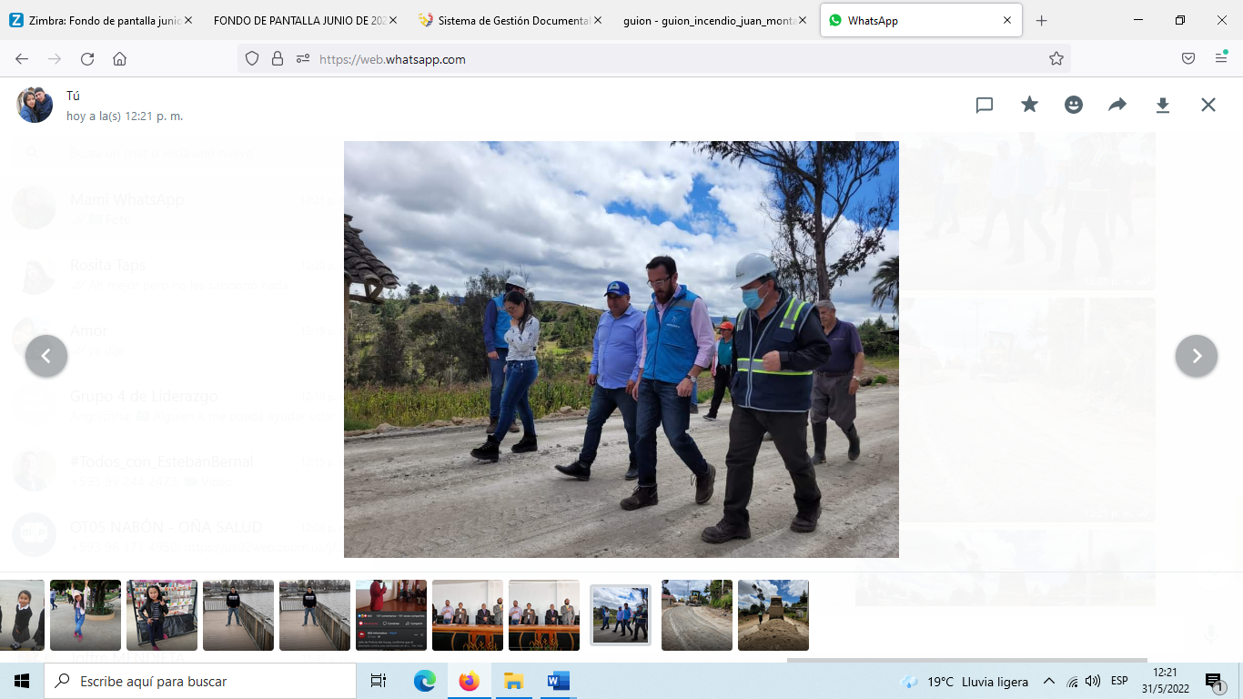
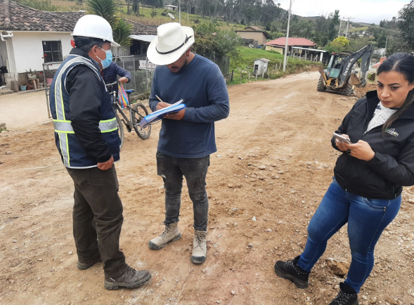
Recorrido por la vía que están preparadas para regar la carpeta asfáltica con él Gerente de Asfaltar y sus técnicos y técnicos del GAD Municipal Nabòn, en la cual Fiscalizamos que el trabajo está en perfectas condiciones para el previo regado de la carpeta asfáltica.
RENDICIÒN DE CUENTAS AÑO 2022

Slide 13
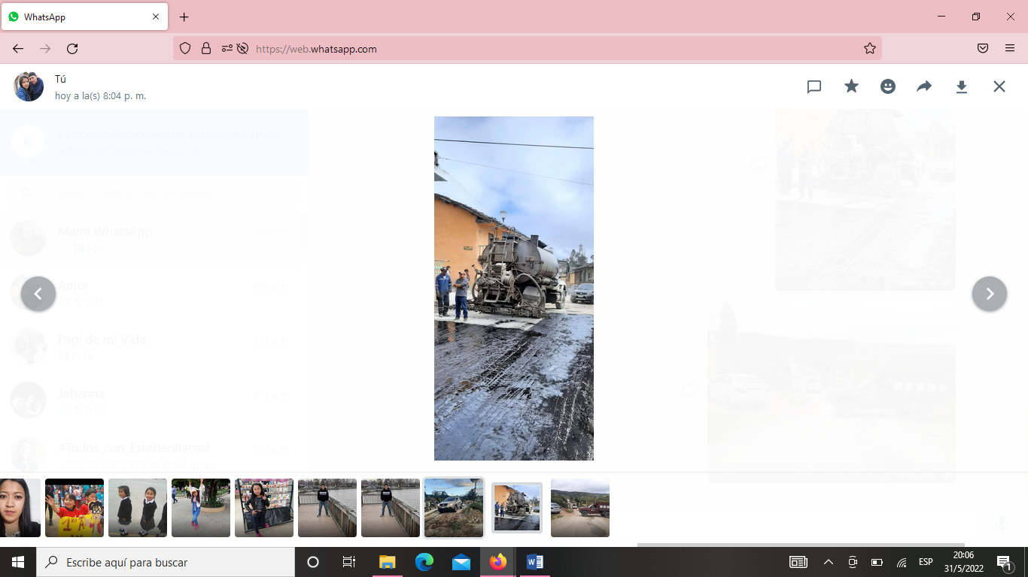
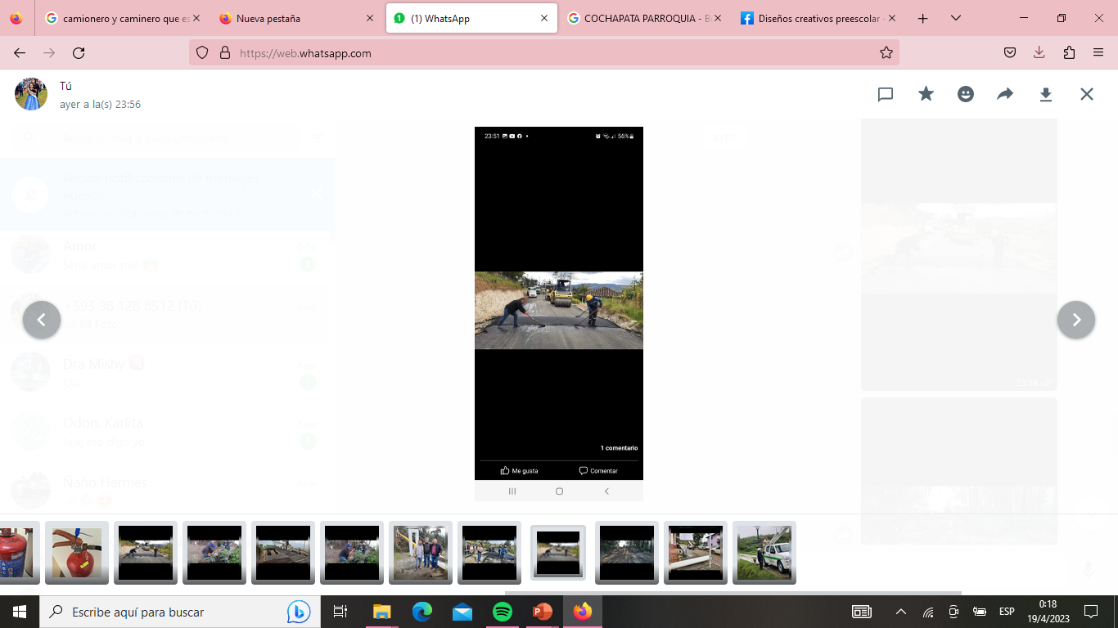
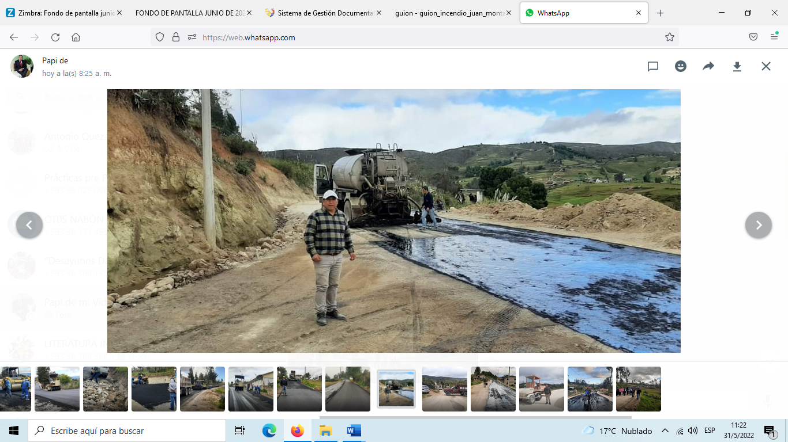
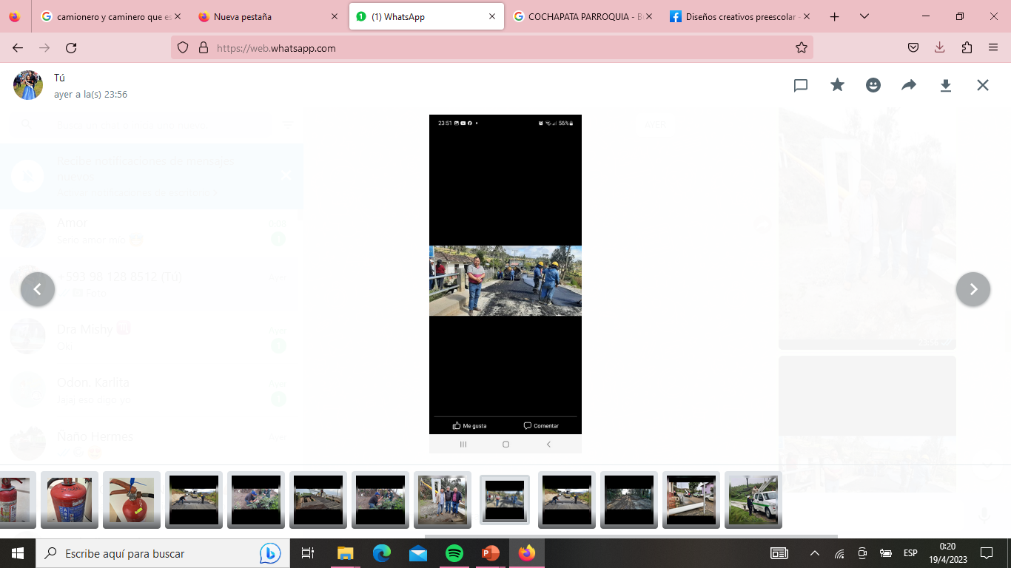
Fiscalización del avance de los trabajos del asfalto de las calles de la Parroquia Cochapata.
RENDICIÒN DE CUENTAS AÑO 2022

Slide 14
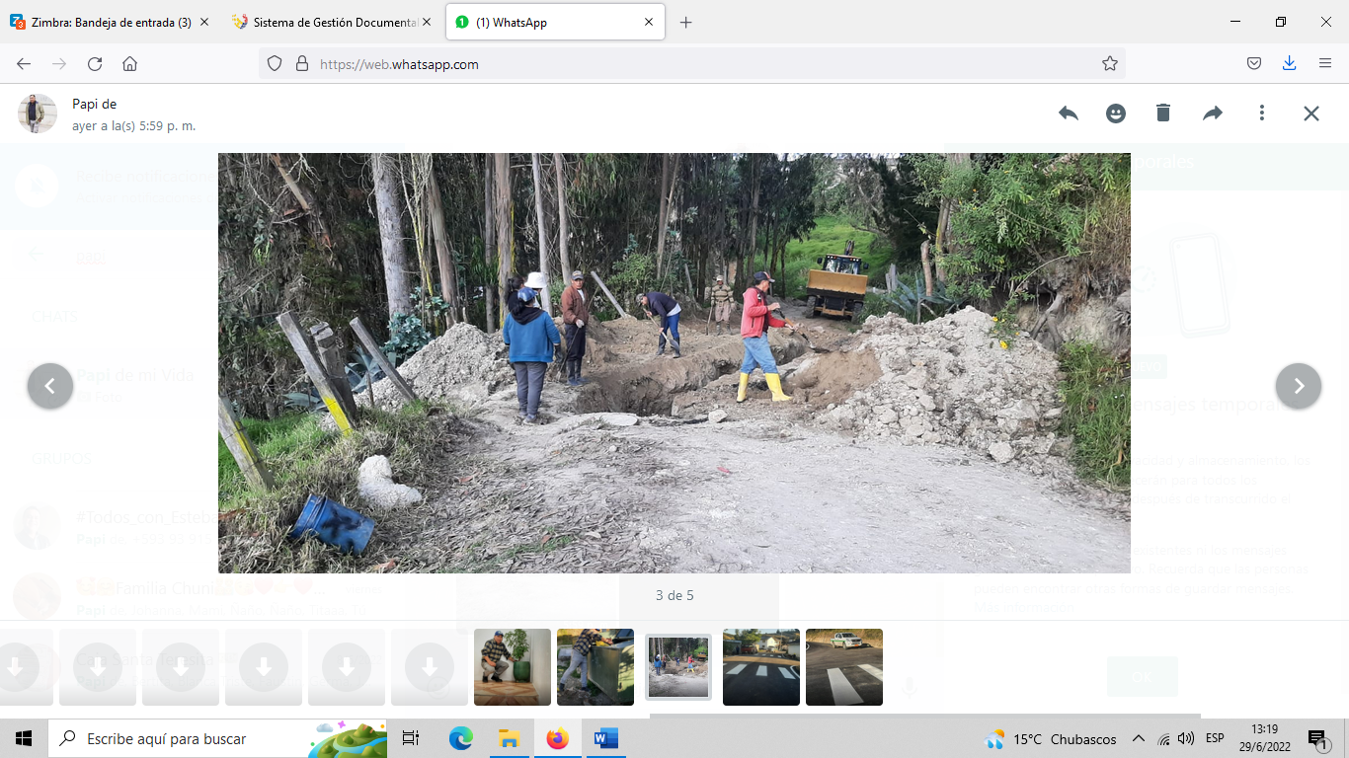
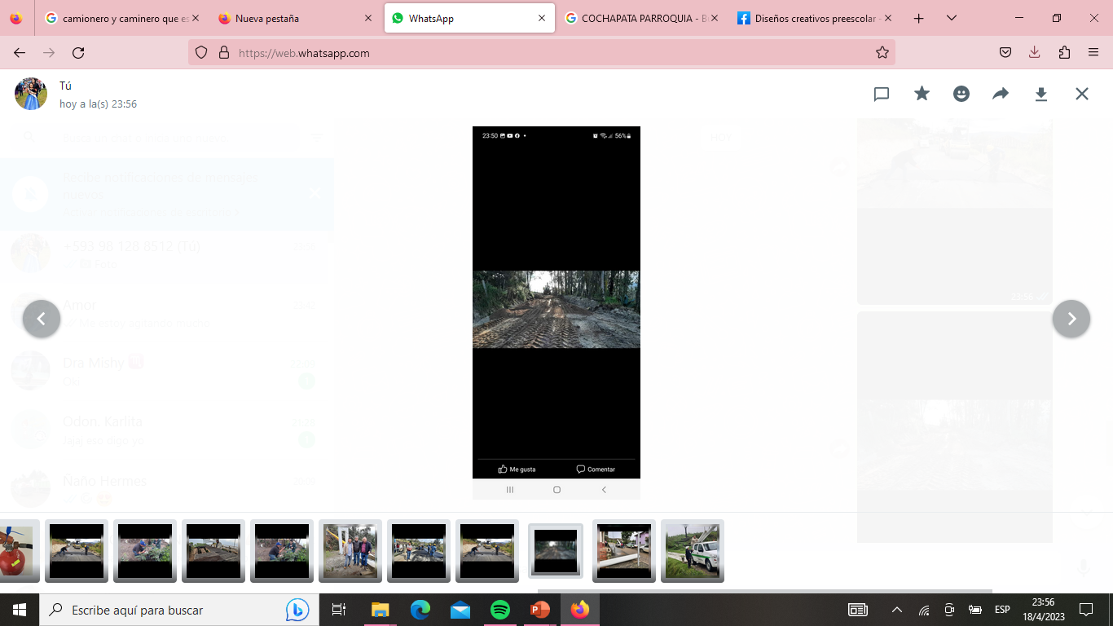
Coordinación de trabajos de alcantarillado en las partes afectadas del centro parroquial en la cual el Sr Alcalde apoyo con tubos para solucionar este inconveniente.
RENDICIÒN DE CUENTAS AÑO 2022

Slide 15
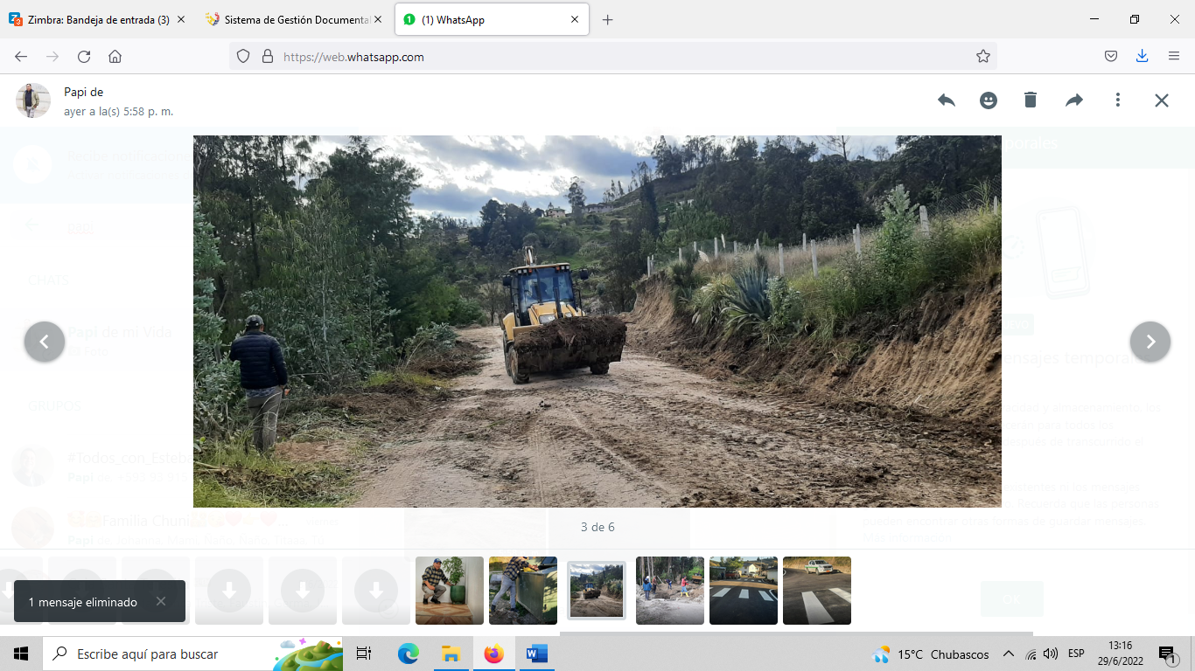
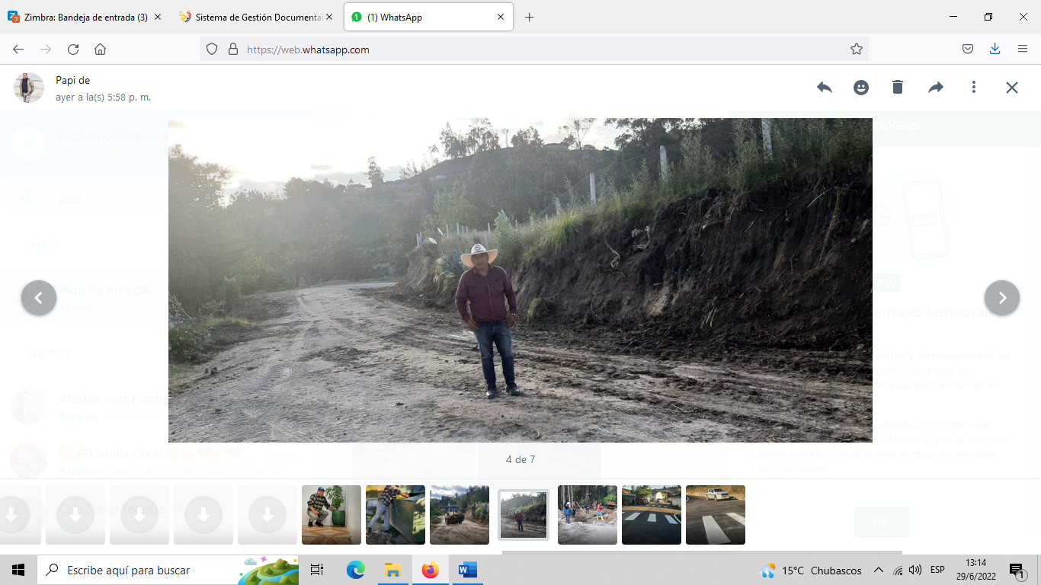
Coordinación de los trabajos que se ejecuta con la retroexcavadora ensanchando la curva en el Sector Pueblo Viejo.
RENDICIÒN DE CUENTAS AÑO 2022

Slide 16
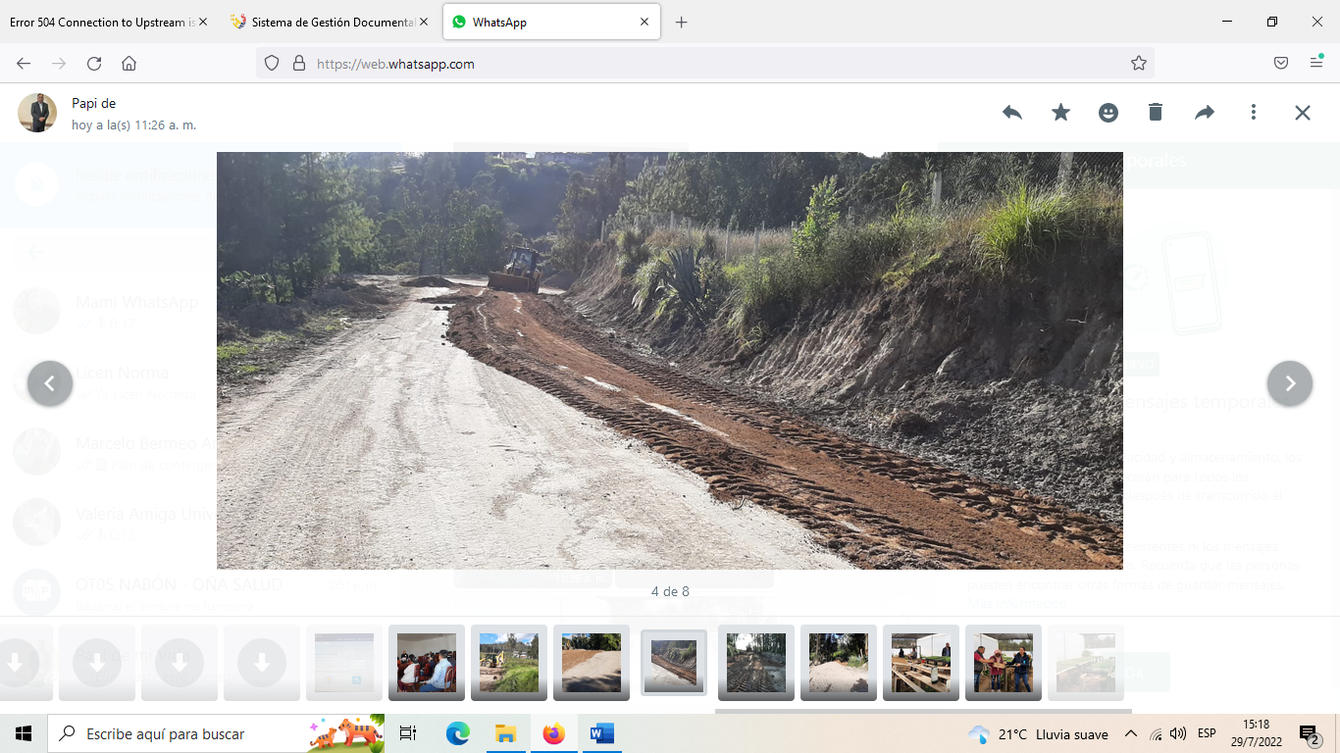
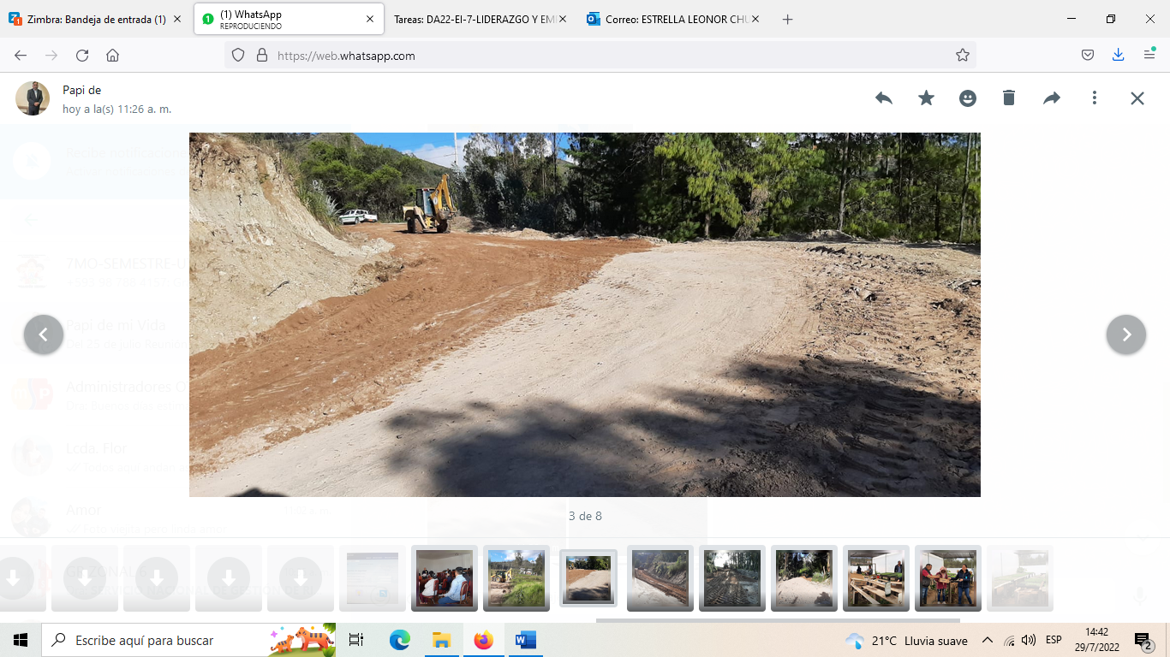
Coordinación de los trabajos, en la vía del centro parroquial la misma que conduce a la comunidad de Ñamarin, se ha logrado ampliar unas curvas que estaban estrechas.
RENDICIÒN DE CUENTAS AÑO 2022

Slide 17
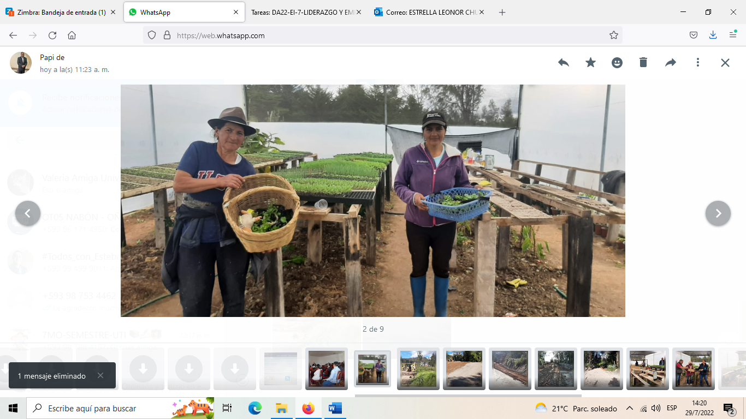
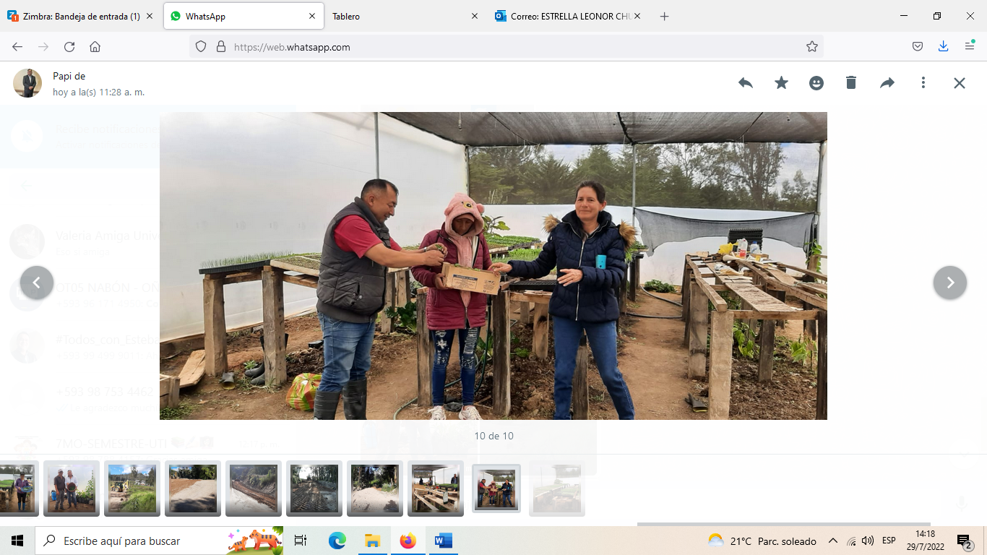
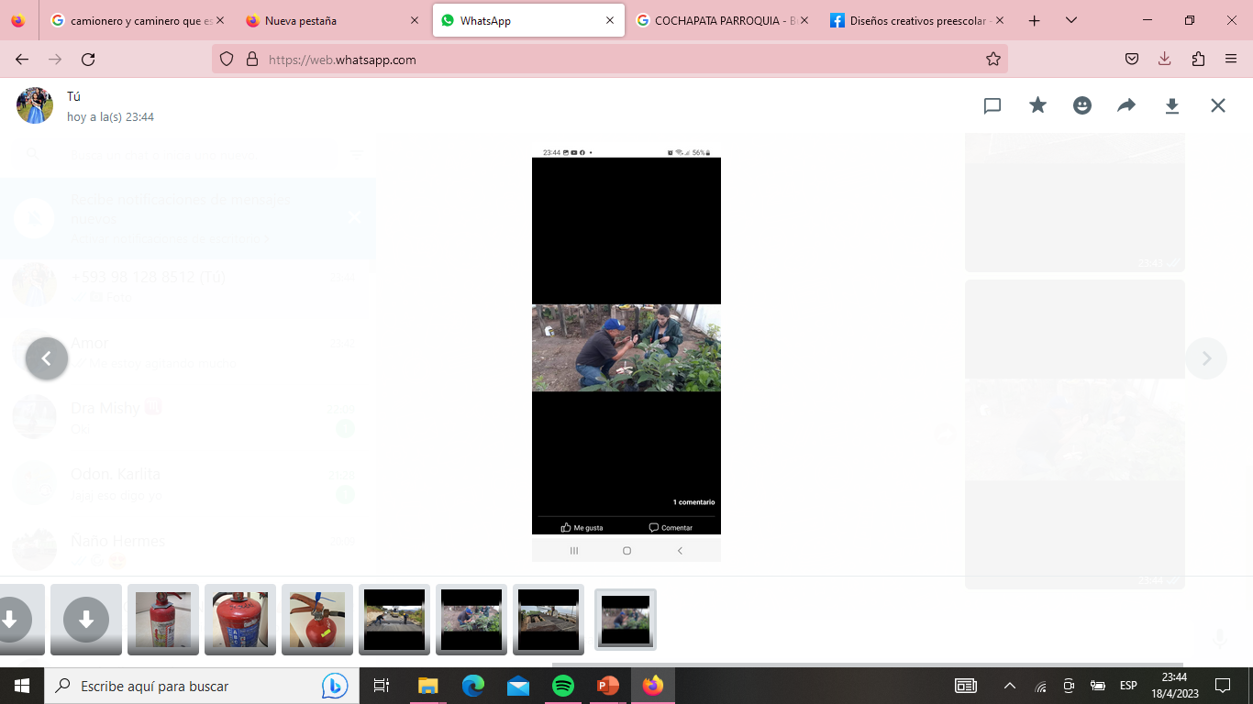
Se trabaja en el vivero de la parroquia regando las plantas, haciendo semilleros, como también entregando kits de plántulas de hortalizas para mejorar la alimentación de las familias de nuestra parroquia.
RENDICIÒN DE CUENTAS AÑO 2022

Slide 18



